Slide 1
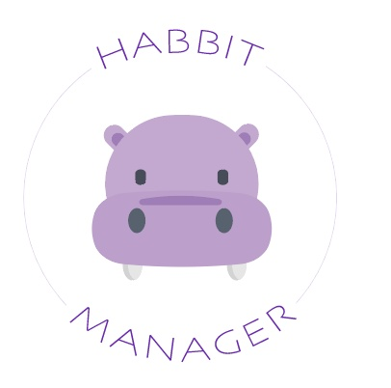
캡스톤 디자인
Team NEW CAP
이승찬, 이정민, 이정원
13주차 발표

Slide 2
캡스톤 디자인
1. Feed Back
2. 금주 활동 및 점검
3. Q&A
13주차 발표

Slide 3
캡스톤 디자인
1. Feed Back
13주차 발표

Slide 4

캡스톤 디자인
Feed Back
심리학적 요소에 대한 설명이 필요하다.
SRBAI 분석 결과가 서비스에 반영되는 것이 좋겠다.
13주차 발표

Slide 5
캡스톤 디자인
Feed Back
심리학적 요소에 대한 설명이 필요하다.
SRBAI 분석 결과가 서비스에 반영되는 것이 좋겠다.
13주차 발표

Slide 6
캡스톤 디자인
Feed Back
As a consequence of automatic initiation, habit is hypothesised to have two interrelated effects on behaviour: firstly, at least where associated with commonly encountered cues, habit prompts frequent performance; and secondly, in the presence of these cues, habits may dominate over intentions in regulating action
- “Temporal self-regulation theory”
-Hall & Fong, 2007; Triandis, 1977
Recent studies have shown habit strength to increase following repetition of a behaviour in a consistent context
- “How are habits formed: Modelling habit formation in the real world”
-Lally, Wardle, & Gardner, 2011
13주차 발표

Slide 7
캡스톤 디자인
Feed Back
습관은 특정 환경 등의 자극에 대한 자동적인 반응
특정 환경에 대한 행위의 반복으로 습관의 강도가 증가
13주차 발표

Slide 8
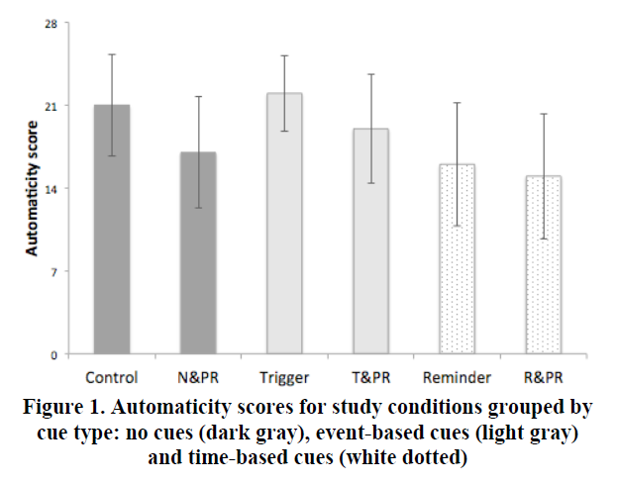
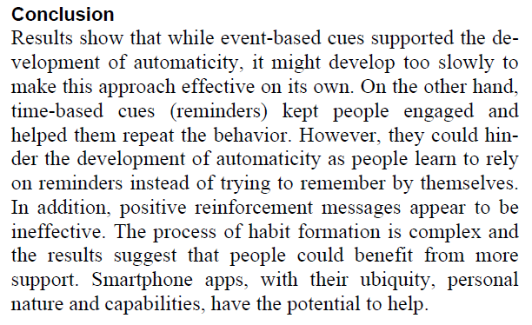
캡스톤 디자인
Feed Back
13주차 발표

Slide 9







캡스톤 디자인
Feed Back
Context
Cue
13주차 발표

Slide 10
캡스톤 디자인
Feed Back
The effectiveness of plans may depend on their cognitive accessibility during opportunities for action. In some situations, people can be helped to remember their plans by providing them with reminders. Text messaging provides a possible medium for reminders of either implementation intentions or the goals underlying these. Text messages have been found to increase rates of physical activity in comparison with control groups who received no reminders
Prestwich, Perugini, & Hurling, 2009 2010;
Webb, Joseph, Yardley, & Michiel, 2010
Self-monitoring can help to identify persistent unwanted behaviours, and so is potentially conducive to the mobilisation and implementation of strategies to reduce discrepancies between current and desired behaviour. It can also help identify opportunities to perform a new behaviour, for which implementation intentions can be made. For example, people can identify situations in their day when they could add in physical activity and identify a cue for this future action. A recent meta-analysis of interventions to change physical activity and eating behaviours showed that interventions that included self-monitoring were significantly more effective than interventions without monitoring
-Michie et al., 2009
13주차 발표

Slide 11
캡스톤 디자인
Feed Back
알람으로 인해 의식적 행위가 반복될 가능성이 높아짐
자기보고는 행위의 유지력을 강화함
13주차 발표

Slide 12
캡스톤 디자인
Feed Back
More recently, a Self-Report Habit Index (SRHI; Verplanken & Orbell, 2003) has been proposed.
The SRHI consists of 12 items which assess features of habitual action: repetition, automaticity (uncontrollability, lack of awareness and cognitive efficiency), and relevance to self-identity.
The SRHI has been found to adhere to theoretical predictions by correlating strongly with behaviour and moderating the intention_behaviour relationship in stable decisional contexts (Gardner et al., in press). The SRHI is the most commonly used habit measure and can be used to track habit formation
- Gardner et al.,in press; Lally et al., 2010.
13주차 발표

Slide 13
캡스톤 디자인
Feed Back
SRHI라는 지표를 이용 시 강도 측정 가능
후속 연구 曰 : 습관의 형성엔 자동성이 중요하다
13주차 발표

Slide 14
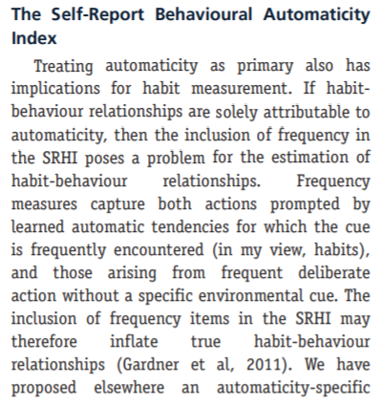
캡스톤 디자인
Feed Back
반복적인 행동은 2가지
같은 자극에 대한 반응이 자동적으로 일어나 하는 행동
자극에 연관 되지 않고 의식적으로 하는 행동
13주차 발표

Slide 15
캡스톤 디자인
Feed Back
SRBAI
SRHI에서 자동성을 측정하는 질문 사항만을 추려낸 지표
13주차 발표

Slide 16
캡스톤 디자인
Feed Back
심리학적 요소에 대한 설명이 필요하다.
SRBAI 분석 결과가 서비스에 반영되는 것이 좋겠다.
13주차 발표

Slide 17
캡스톤 디자인
Feed Back
기존에 기획한 서비스의 문제점
-> SRBAI 설문 결과가 정적으로 형성 정도, 형성일 예측 모니터링 서비스만 제공
13주차 발표

Slide 18
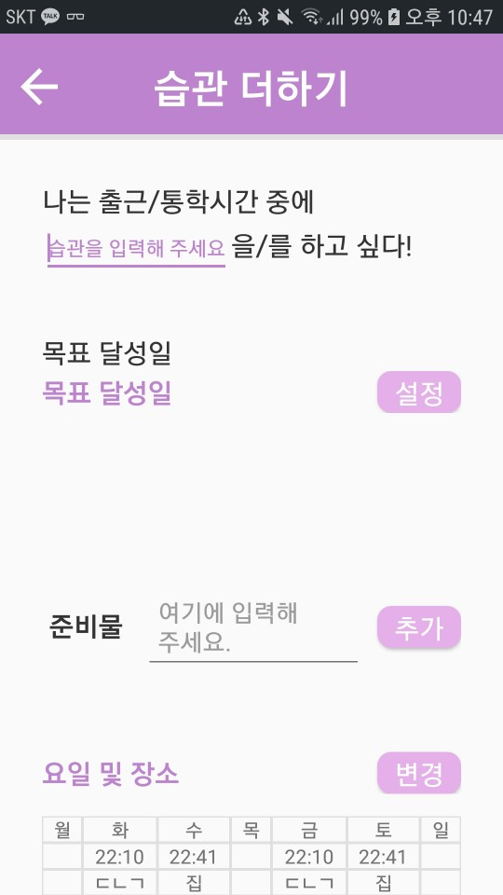
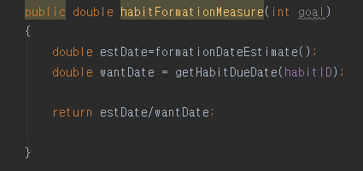
캡스톤 디자인
Feed Back
습관 조회
응원 메시지 반영
알림 주기 조절
13주차 발표

Slide 19
캡스톤 디자인
2. 금주 활동 및 점검
13주차 발표

Slide 20
캡스톤 디자인
금주 활동
이승찬
UI
이정원
서비스 주기 구체화
이정민
비선형 회귀 분석
그래프 시각화
UI 프로젝트 서비스 이식
13주차 발표

Slide 21
캡스톤 디자인
금주 활동
이승찬
UI
이정원
서비스 주기 구체화
이정민
비선형 회귀 분석
그래프 시각화
UI 프로젝트 서비스 이식
13주차 발표

Slide 22
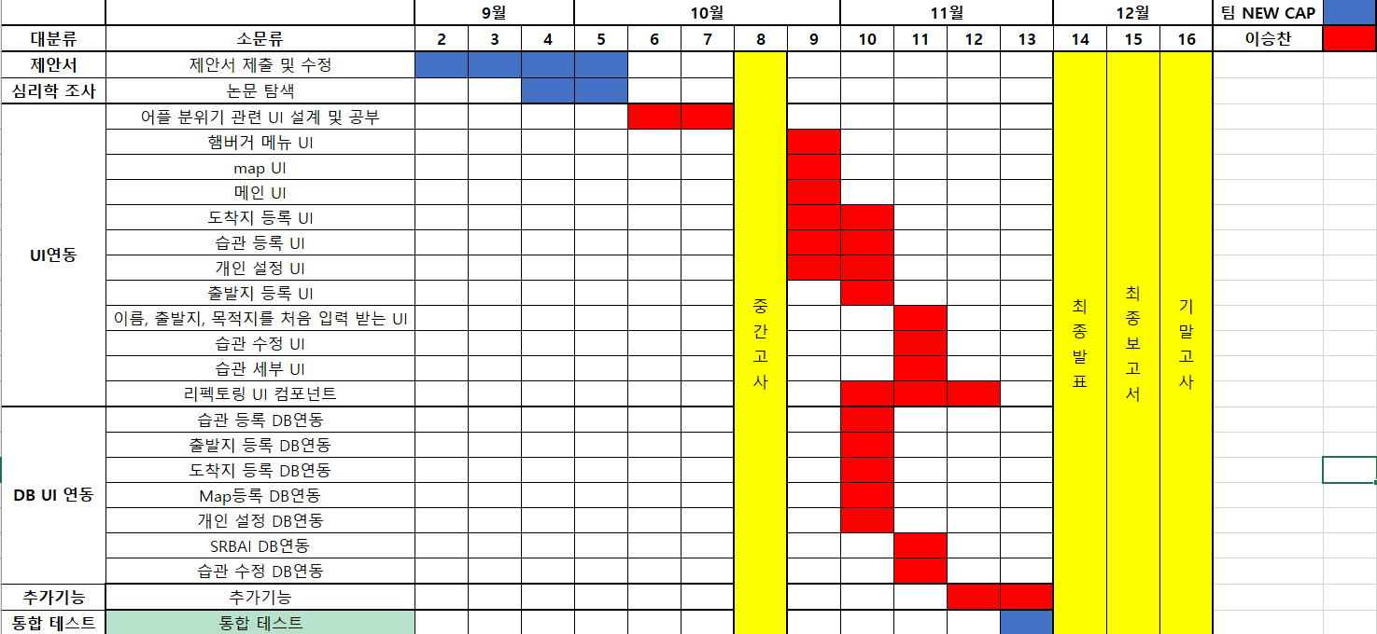
캡스톤 디자인
금주 활동
13주차 발표

Slide 23
캡스톤 디자인
금주 활동
UI 리팩토링 & 추가기능
DB related class refactoring & bug fix
Simple dialog version change.
Set home button click event and refresh fragment.
Replace from habit description to habit due
No input error handling
Animation
13주차 발표

Slide 24
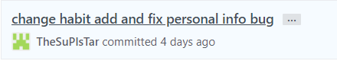


캡스톤 디자인
금주 활동
UI 리팩토링 & 추가기능
DB related class refactoring & bug fix
Simple dialog version change.
Set home button click event and refresh fragment.
Replace from habit description to habit due
No input error handling
Animation
13주차 발표

Slide 25
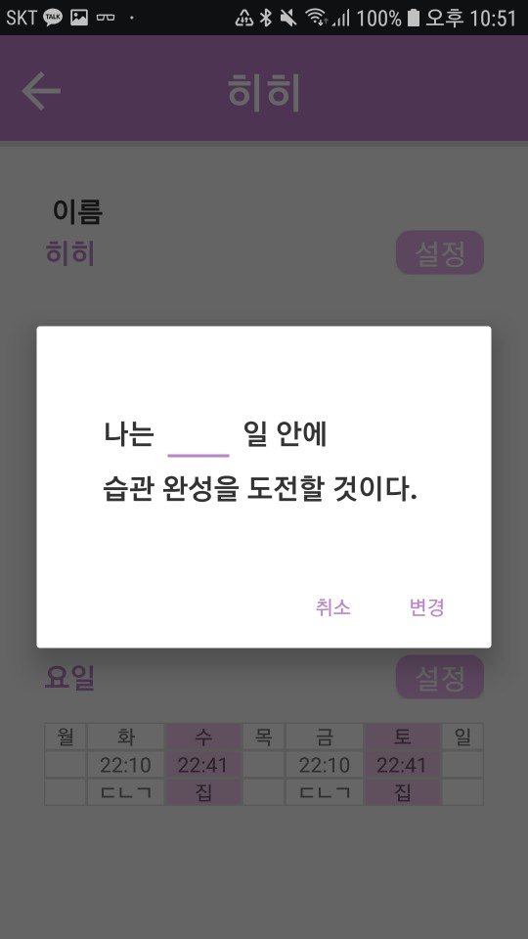
캡스톤 디자인
금주 활동
UI 리팩토링 & 추가기능
DB related class refactoring & bug fix
Simple dialog version change.
Set home button click event and refresh fragment.
Replace from habit description to habit due
No input error handling
Animation
13주차 발표

Slide 26
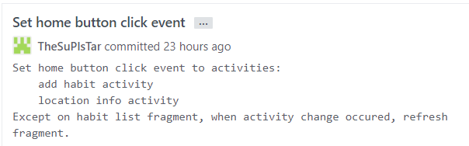
캡스톤 디자인
금주 활동
UI 리팩토링 & 추가기능
DB related class refactoring & bug fix
Simple dialog version change.
Set home button click event and refresh fragment.
Replace from habit description to habit due
No input error handling
Animation
13주차 발표

Slide 27
캡스톤 디자인
금주 활동
UI 리팩토링 & 추가기능
DB related class refactoring & bug fix
Simple dialog version change.
Set home button click event and refresh fragment.
Replace from habit description to habit due
No input error handling
Animation
13주차 발표

Slide 28



캡스톤 디자인
금주 활동
UI 리팩토링 & 추가기능
DB related class refactoring & bug fix
Simple dialog version change.
Set home button click event and refresh fragment.
Replace from habit description to habit due
No input error handling
Animation
13주차 발표

Slide 29
캡스톤 디자인
금주 활동
UI 리팩토링 & 추가기능
DB related class refactoring & bug fix
Simple dialog version change.
Set home button click event and refresh fragment.
Replace from habit description to habit due
No input error handling
Animation
13주차 발표

Slide 30
캡스톤 디자인
금주 활동
이승찬
UI
이정원
서비스 주기 구체화
이정민
비선형 회귀 분석
그래프 시각화
UI 프로젝트 서비스 이식
13주차 발표

Slide 31
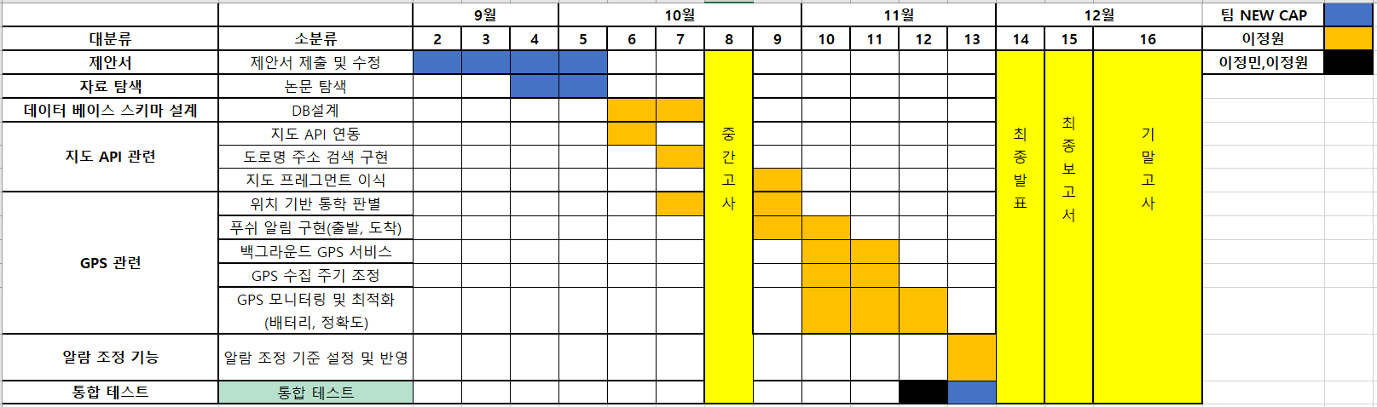
캡스톤 디자인
금주 활동
13주차 발표

Slide 32
캡스톤 디자인
Feed Back
서비스 주기 구체화
주기적 위치 수집
위치 수집 + 행동 판단
대부분의 서비스 지원 x (간헐적 위치 수집)
이른아침
집에서 출발
학교에 도착
13주차 발표
Notes:
저희 하마 서비스의 서비스 주기에 다시 한번 말씀드리겠습니다.
크게 다음과 같이 3가지의 상태가 서비스 주기로 정의됩니다.
유저가 아침에 일어나서 출발하기전, 출발 후 학교에 도착하기 까지, 마지막으로 학교 도착 후 다음날 아침까지의 과정입니다.
각각의 상태는 위치정보를 통해 정의됩니다.

Slide 33
캡스톤 디자인
Feed Back
주기적 위치 수집
위치 수집 + 행동 판단
대부분의 서비스 지원 x (간헐적 위치 수집)
이른아침
집에서 출발
학교에 도착
13주차 발표
Notes:
먼저 아침에 학교로 출발하기 전까지의 단계입니다.

Slide 34
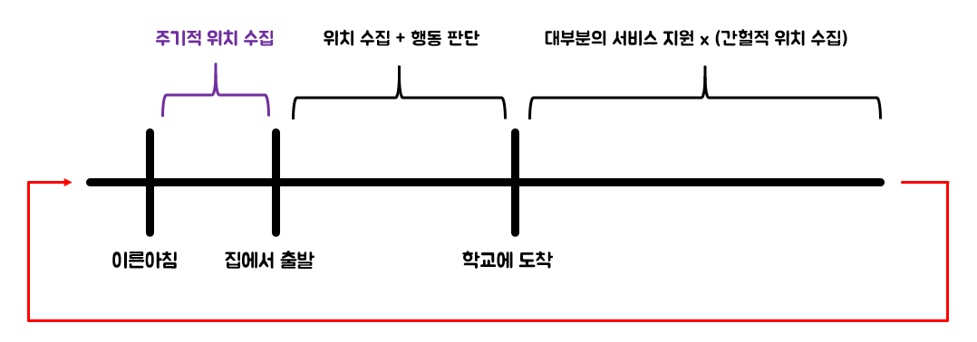
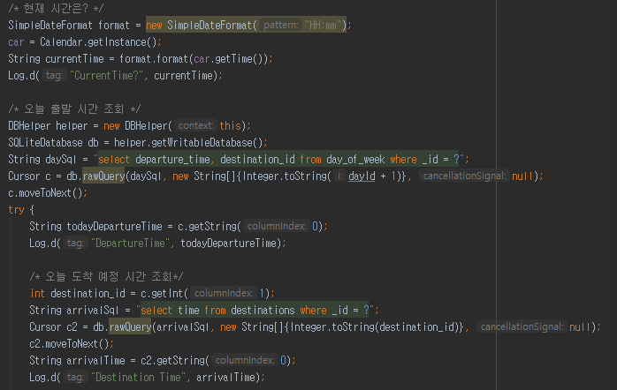
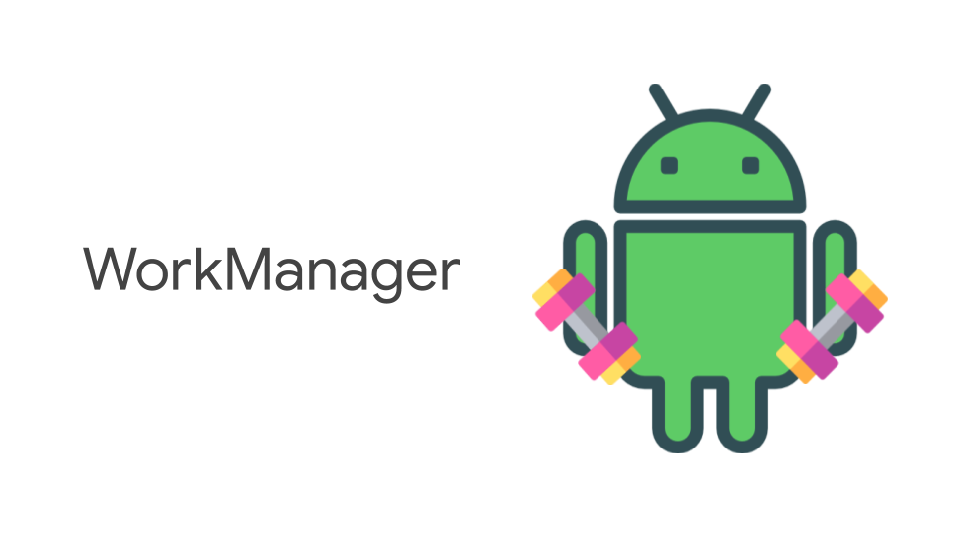

캡스톤 디자인
금주 활동
서비스 주기 구체화
- 이른 아침 ~ 집에서 출발
13주차 발표
Notes:
유저가 출발하기 한시간전에 사전에 스케줄링한 워크매니저를 통해 앱이 실행됩니다.

Slide 35


캡스톤 디자인
금주 활동
서비스 주기 구체화
- 이른 아침 ~ 집에서 출발
13주차 발표
Notes:
이후 가장 먼저 데이터 베이스에서 해당 요일과 관련한 레코드를 추출합니다.

Slide 36


캡스톤 디자인
금주 활동
서비스 주기 구체화
- 이른 아침 ~ 집에서 출발
13주차 발표
Notes:
추출된 요일 레코드를 통해 목적지와 해당 요일에 수행할 습관정보를 가져옵니다.
이후 유저가 집을 떠났는지를 위치정보를 갱신하며 판단합니다.

Slide 37
캡스톤 디자인
Feed Back
주기적 위치 수집
위치 수집 + 행동 판단
대부분의 서비스 지원 x (간헐적 위치 수집)
이른아침
집에서 출발
학교에 도착
13주차 발표
Notes:
이후 유저가 집에서 출발하게 되면,

Slide 38
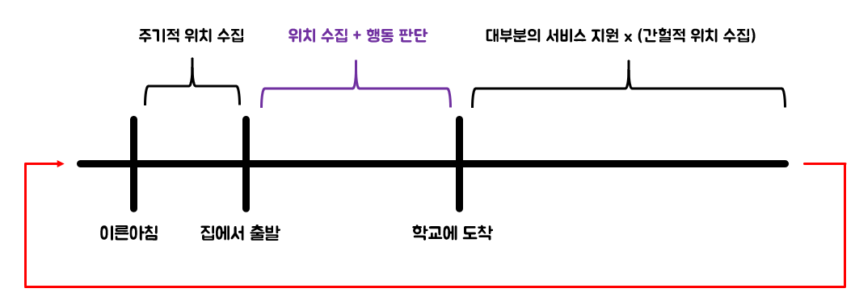
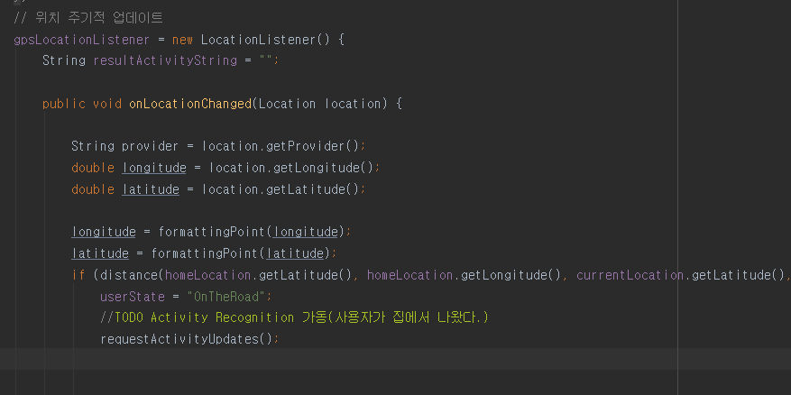
캡스톤 디자인
금주 활동
서비스 주기 구체화
- 집에서 출발 ~ 학교 도착
13주차 발표
Notes:
다음과 같이 Activity Recognition 서비스를 가동하고, 유저가 멈춰 있는 시간이 지속되는지, 또는 차량에 탑승했는지를 판단하여,
학교에 도착하기 전까지 알림 서비스를 제공합니다.

Slide 39
캡스톤 디자인
Feed Back
주기적 위치 수집
위치 수집 + 행동 판단
대부분의 서비스 지원 x (간헐적 위치 수집)
이른아침
집에서 출발
학교에 도착
13주차 발표
Notes:
이후 학교에 도착하게 되면,

Slide 40
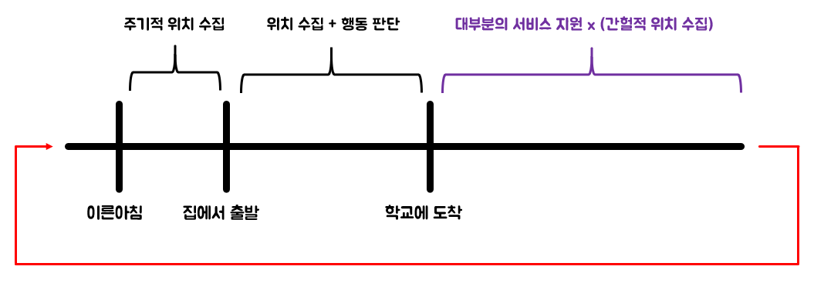

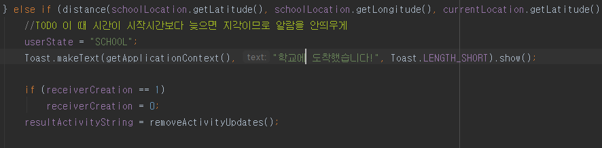

캡스톤 디자인
금주 활동
서비스 주기 구체화
- 학교에 도착
지각
지각
X
13주차 발표
Notes:
실제 유저가 예정된 시간 보다 일찍 도착했는지 혹은 예정시간보다 늦게 도착했는지를 판단하여, 일찍 도착한 경우에는 SRBAI 설문을 유도하고,
늦은 경우에는 설문을 생략하게 합니다.

Slide 41
캡스톤 디자인
금주 활동
이승찬
UI
이정원
서비스 주기 구체화
이정민
비선형 회귀 분석
그래프 시각화
UI 프로젝트 서비스 이식
13주차 발표

Slide 42
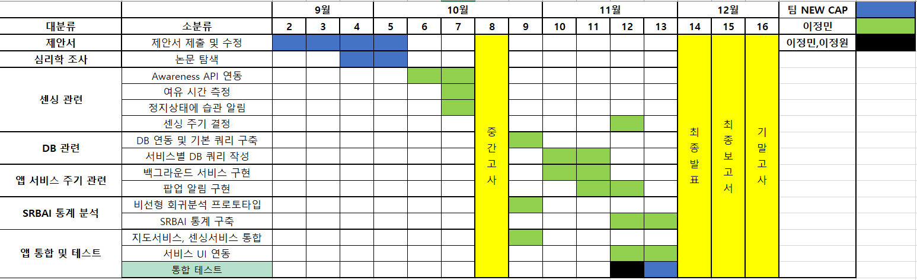
캡스톤 디자인
금주 활동
13주차 발표

Slide 43
캡스톤 디자인
금주 활동
비선형 회귀 분석
- 목표 기간과 관련한 메서드 작성
그래프 시각화
- MPAndoirdChart
UI 프로젝트 서비스 이식
Activity Recognition
Work Manager
13주차 발표

Slide 44
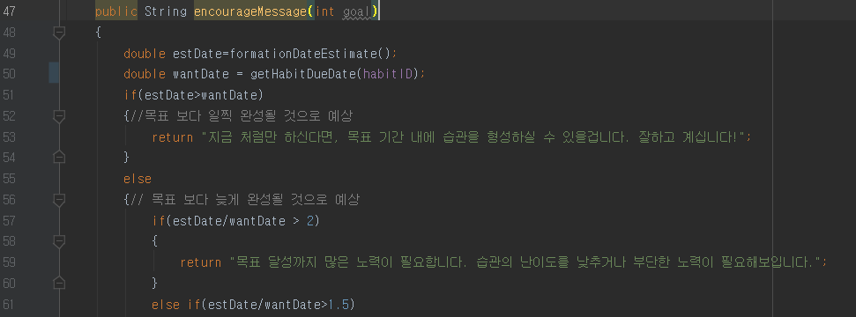
캡스톤 디자인
금주 활동
비선형 회귀 분석
목표 기간과 관련한 메서드 작성
13주차 발표
Notes:
피드백과정에서 보여드린, 목표 기간과 관련한 메서드는 다음과 같이 유저의 예측된 습관 형성 정도와 실제 유저가 원하는 형성일을 비교하여 판단하게 합니다.
이를 통해 습관 정보를 조회할 때 보이는 메시지를 갱신할 예정이며, 알림 서비스 주기를 줄이는 작업에도 적용할 예정입니다.

Slide 45
캡스톤 디자인
금주 활동
그래프 시각화
MPAndoirdChart
13주차 발표
Notes:
다음은 지난주차에 완료한 비선형 회귀분석을 그래프로 시각화하는 작업이 있었습니다.

Slide 46
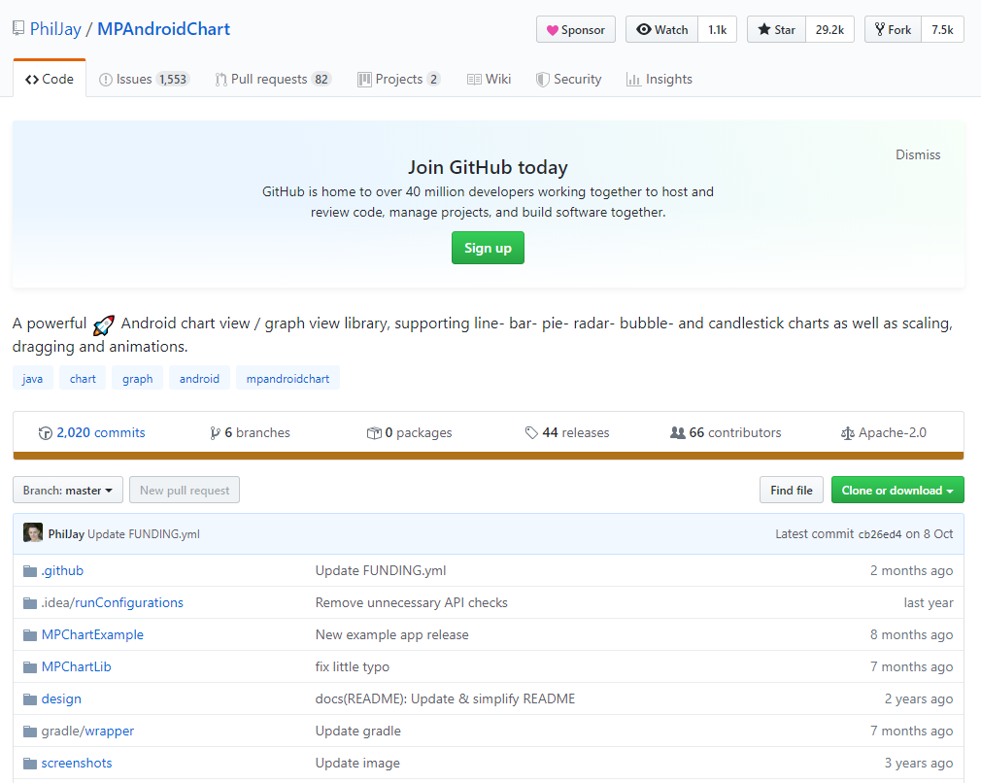

캡스톤 디자인
금주 활동
그래프 시각화
13주차 발표
Notes:
사용한 안드로이드API에서 제공되는 패키지가 없어 오픈 소스 패키지를 도입하였습니다. 사용한 패키지는 MPAndoridChart입니다.
아파치 라이선스로 공개된 패키지여서 저희 서비스에 무리없이 이식할 수 있었습니다.

Slide 47
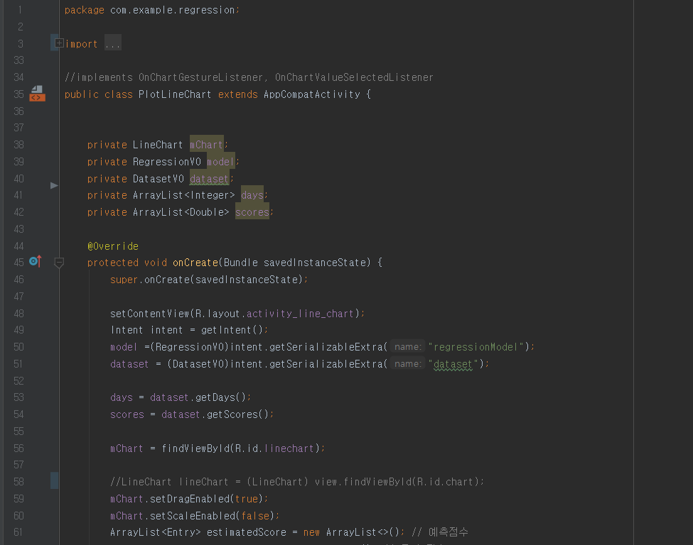
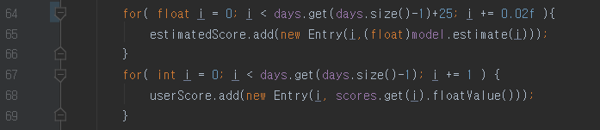
캡스톤 디자인
금주 활동
그래프 시각화
13주차 발표
Notes:
왼쪽에 보이는 것이 그래프를 시각화 하는 액티비티 코드의 일부분입니다.
학습한 회귀 곡선을 그리기 위해서 생겼던 문제로, 해당 패키지에서는 함수를 바로 그리는 기능이 없고, 각각의 데이터 포인트만 그릴 수 있었습니다.
이를 해결하기위해 오른쪽에 보이는 코드처럼, 0.02씩 x값을 늘려 나가며, 모델에서 예측 한값을 누적하여 저장하고, 곡선의 형태처럼 보이는 조밀한 데이터포인트를 얻어 냈습니다.

Slide 48
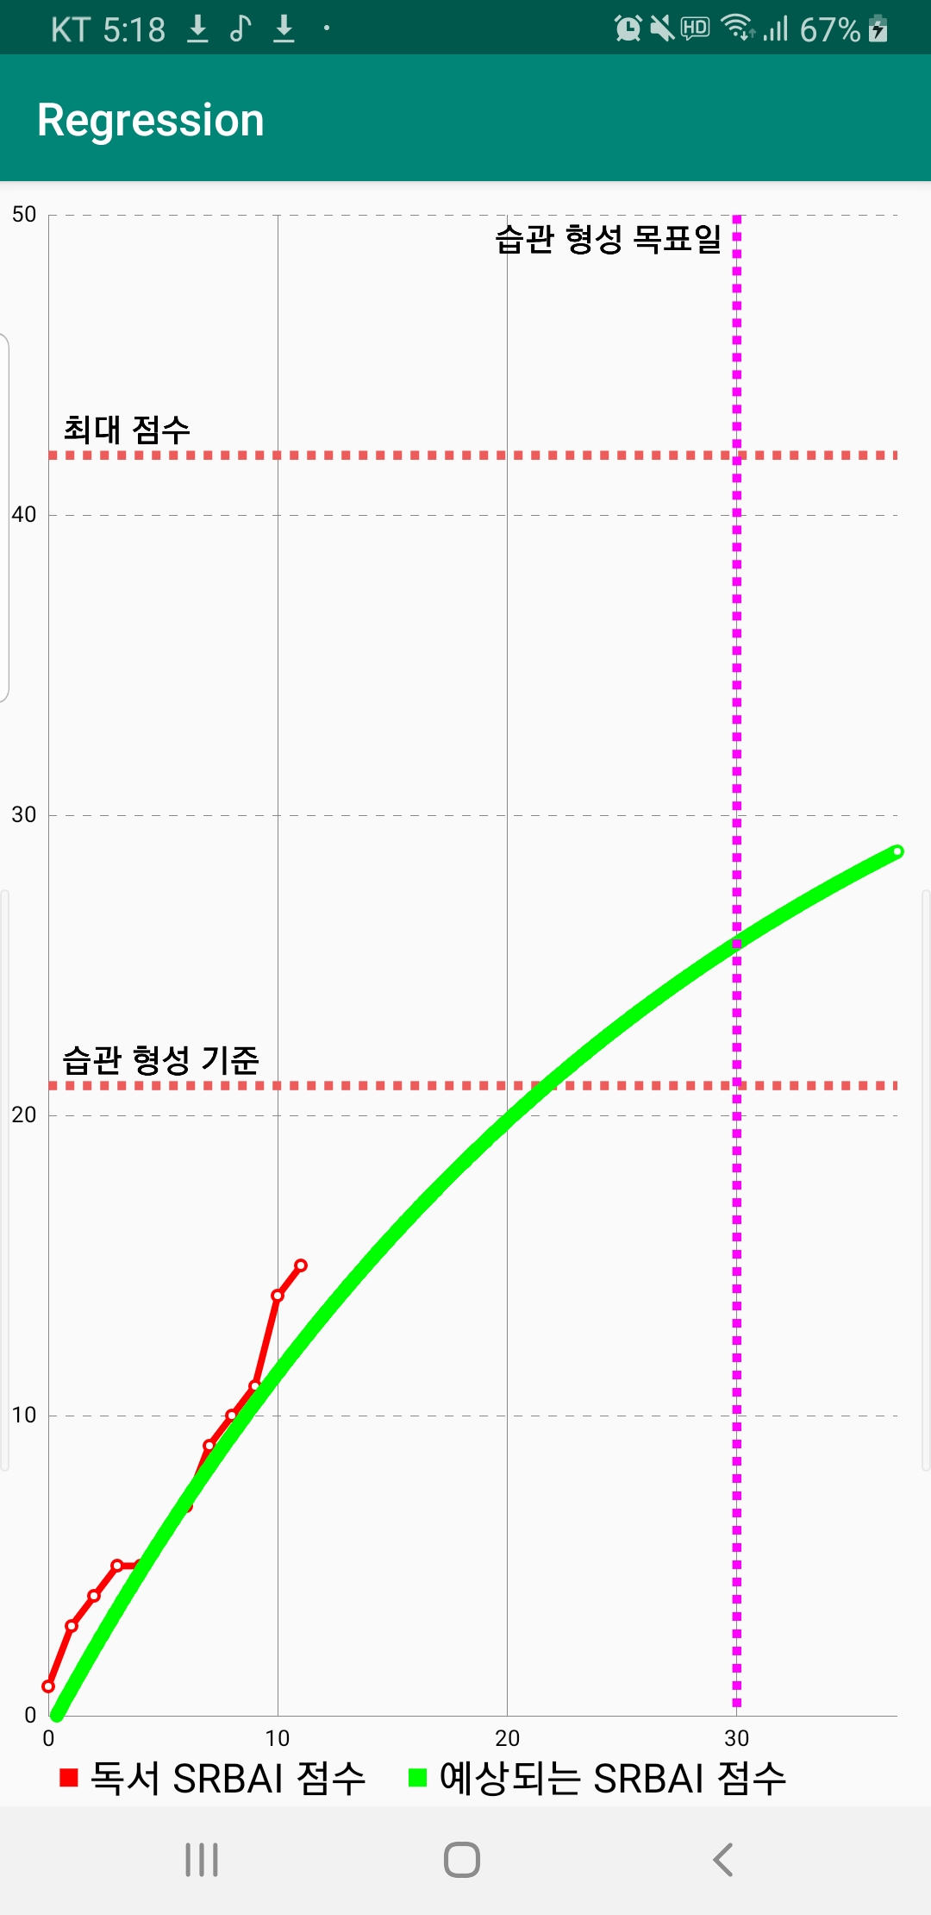
캡스톤 디자인
금주 활동
그래프 시각화
13주차 발표
Notes:
그결과 다음과 같이 회귀곡선과 유저 데이터, 각각을 표현할 수 있었습니다.

Slide 49
캡스톤 디자인
금주 활동
UI 프로젝트 서비스 이식
Activity Recognition
Work Manager
13주차 발표
Notes:
다음은 UI 프로젝트에 서비스를 이식하는 작업이 있었습니다.

Slide 50
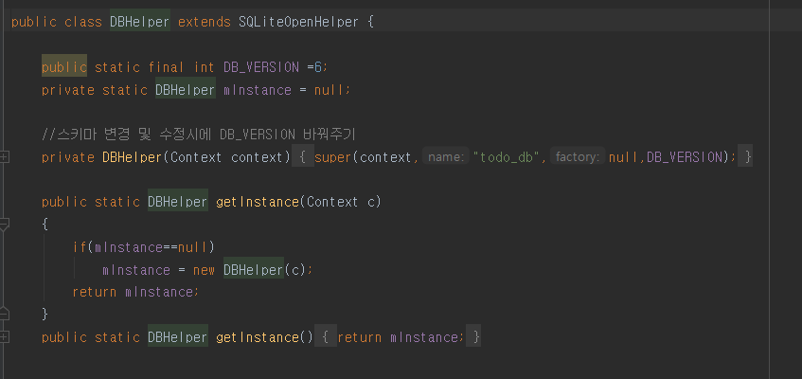
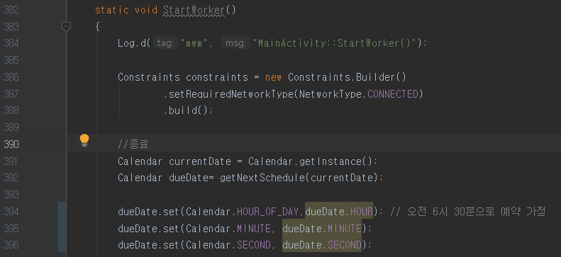
캡스톤 디자인
금주 활동
UI 프로젝트 서비스 이식
Activity Recognition
Work Manager
13주차 발표
Notes:
이 과정 중에 static method로 정의된 Work Manager 호출함수에서, 다음 스케줄링 시간을 얻어 내야했고, 이 과정에서 DB를 접근할 때 문제가 발생했습니다.
기존의 DB를 이용하기 위해선 DBHelper클래스를 호출해야 했지만, DBHelper클래스의 경우 static 클래스가 아니기에 접근할 수 가 없었습니다. 또한, DBHelper 클래스를 Static으로 정의할 수 가 없었다.
이를 static 인스턴스로 참조되는 싱글턴 패턴으로 코드를 변경하여, 해결하였습니다.

Slide 51

캡스톤 디자인
Q & A
13주차 발표

